Slide 1
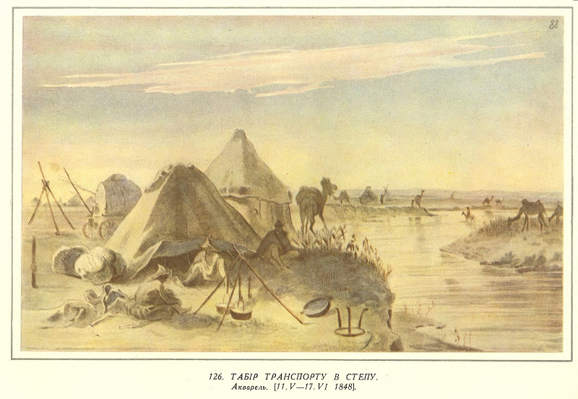
6 класс
Кочевники Великой степи и их соседи в Средние века
Кочевье в степи. Художник Т.Г. Шевченко, 1848 г.
100ballnik.com

Slide 2
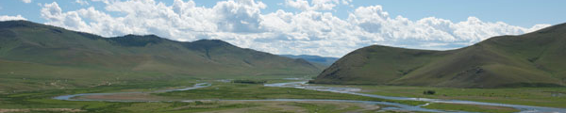
Степные народы
От Дуная на западе и до Алтая на востоке жили племена скотоводов.
Обитатели Великой степи были язычниками и поклонялись явлениям природы.
Пищей во время долгих переходов служила конина, говядина или баранина.
Глава племени – хан – опирался на своих родственников и дружинников (нукеров).
Жили кочевники в юртах (войлочные жилища).
100ballnik.com

Slide 3
«Кочевые империи»
Задание 1. На основе текста учебника заполни таблицу ниже:
Название «кочевой империи» | Время ее существования | Основатель | Судьба государства
100ballnik.com

Slide 4
«Кочевые империи»
Задание 1. На основе текста учебника заполни таблицу ниже. Проверь себя:
Название «кочевой империи» | Время ее существования | Основатель | Судьба государства
Империя гуннов | IV в. | Атилла | Распалась после смерти Атиллы
Аварский каганат | VI в. | Баян I | Перестал существовать после поражения в битве с Карлом Великим
Тюркский каганат | VI в. | Бумын-каган | Распался в результате междоусобной войны
Сельджукский каганат | Конец X – середина XI вв. | Хан Сельджук | Распался на несколько частей, которые впоследствии были завоеваны монголами
100ballnik.com

Slide 5
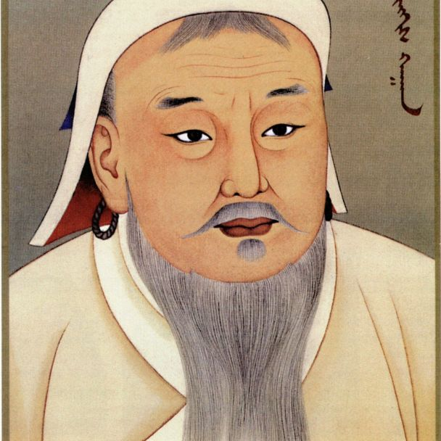
Завоевания Чингисхана
1206 г. – на собрании монгольской знати Темучина провозгласили Чингисханом, т.е. верховным ханом.
Обнародовал закон – Великую Ясу.
Создал мощную армию с железной дисциплиной.
Сильные и слабые стороны врага узнавала разведка.
Завоевал восточную часть Великой степи, большую часть Северного Китая и Среднюю Азию.
Чингисхан
100ballnik.com

Slide 6
Монгольская держава после Чингисхана. Судьба империи Чингизидов
Задание 2.
Составьте хронологию событий в истории Монгольской держав после смерти Чингисхана.
Вопросы: Как кочевники относились к культурному наследию завоеванных ими народов?
100ballnik.com

Slide 7
Монгольская держава после Чингисхана. Судьба империи Чингизидов
Задание 2. Составьте хронологию событий в истории Монгольской держав после смерти Чингисхана. Проверь себя.
1241 г.
– битва на реке Шайо.
1258 г.
– взятие столицы Арабского халифата – Багдада.
1260 г.
– поражение монгольских войск в битве с правителем Египта.
1380 г.
– победа русских полков в Куликовской битве против монголов.
1395 г.
– поход Тимура на Русь.
1405 г.
– смерть Тимура, завершение эпохи монгольских завоеваний.
100ballnik.com

Slide 8



Рефлексия
информация, которая пригодится в дальнейшем | все обдумано, переработаю информацию | выброшу, это мне не нужно
100ballnik.com

Slide 9
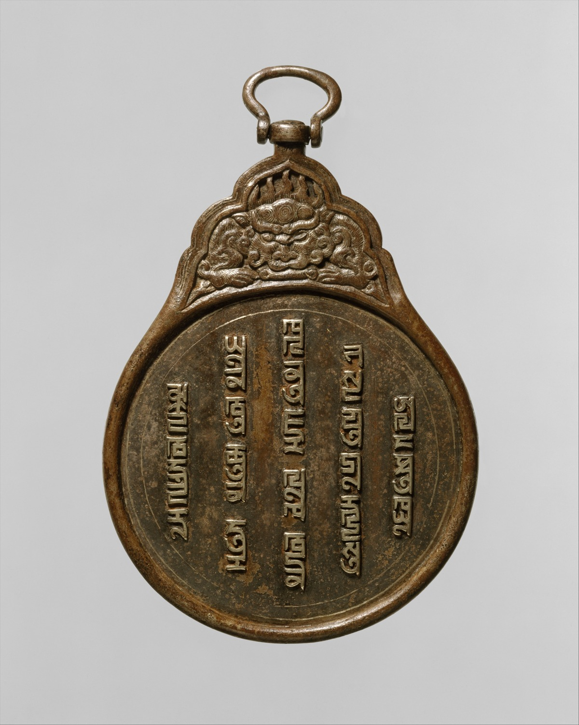
Домашнее задание
1.
Найди значения следующих определений – курултай, каган, улус, пайцзу.
2.
Подумай, какова была судьба улусов, созданных потомками Чингисхана.
100ballnik.com

